Slide 1
Resultados análisis Milán
Juan Diego Velásquez
Taller 1

Slide 2
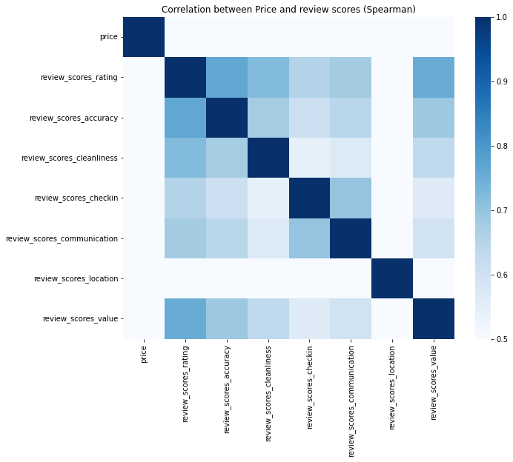
Precio vs Score
El precio de las propiedades no tiene correlación frente a los scores obtenidos.
Por otro lado, dentro de los scores los que más tienen correlación con el score general es el de valor y el de exactitud.

Slide 3
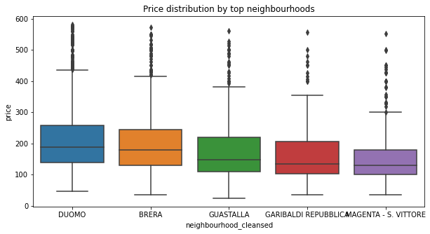
Vecindario
Duomo y Brera son los vecindarios con mayor precio promedio. Con promedios de 214 y 202 dólares correspondientemente.

Slide 4
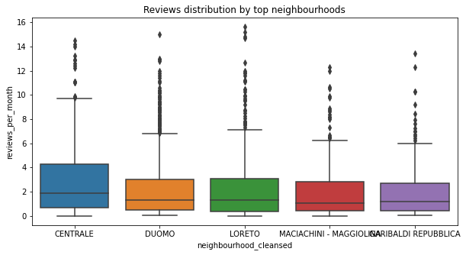
Vecindario
Centrale y Duomo son los vecindarios con mayores reseñas promedio al mes. Con promedios de 2.8 y 2.14 reseñas al mes correspondientemente.

Slide 5
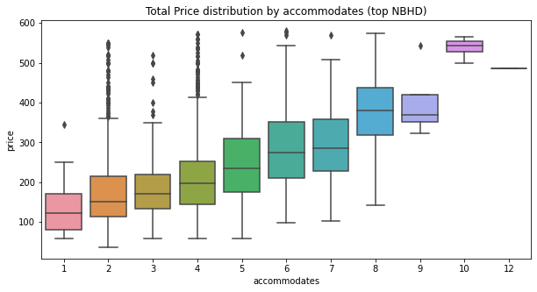
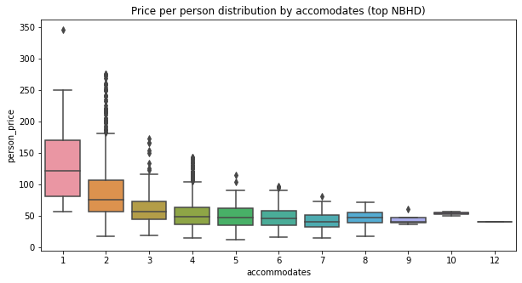
Capacidad huéspedes
Las propiedades con mayor capacidad tienen mayor precio, sin embargo, el precio por persona disminuye de acuerdo con la capacidad de la propiedad.

Slide 6
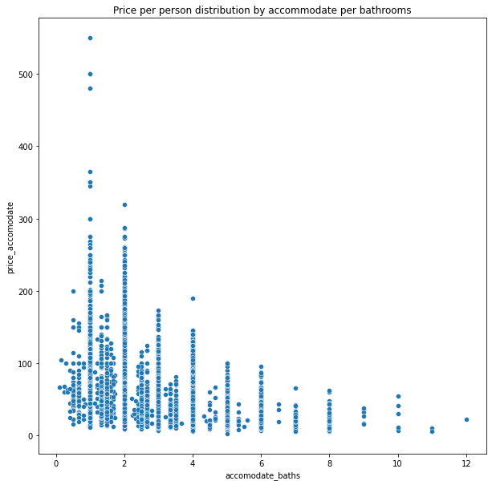
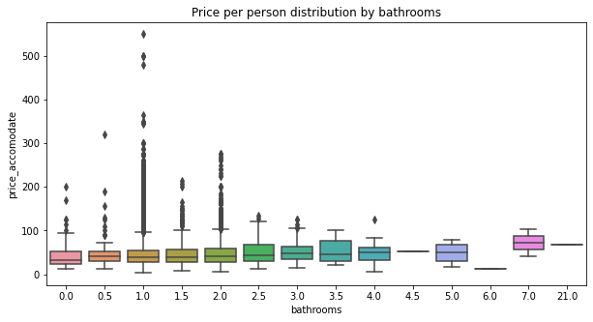
Baños
El precio por persona de una propiedad aumenta levemente de acuerdo con la proporción de baños por huéspedes y viceversa.

Slide 7
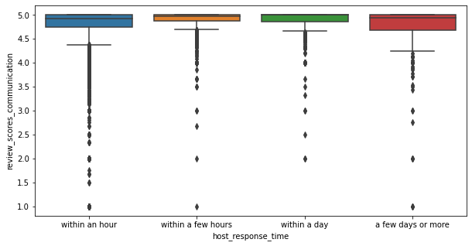
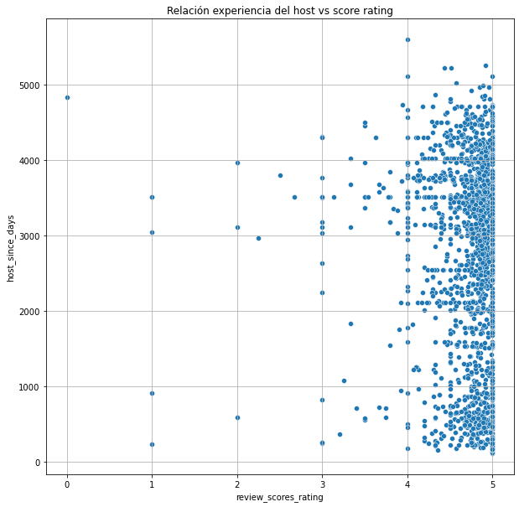
Host
No hay relación entre el score final de la propiedad con la experiencia del host.
De igual forma, el score de comunicación no tiene una relación con el response time del host.

Slide 8
Comodidades
Se realizo un análisis de las 5 comodidades que más se mencionan en las propiedades y su afectación en el precio, score y reviews promedio al mes.
Hot water
Hair dryer
Bed linens
Cooking basics
Air conditioning

Slide 9
Comodidades
Se realizo un análisis de las 5 comodidades que más se mencionan en las propiedades y su afectación en el precio, score y reseñas promedio al mes.
Hot water
Hair dryer
Bed linens
Cooking basics
Air conditioning
El precio no cambio en ninguna de ellas, sin embargo, para el top 4 se vio afectado el score y el número de reseñas al mes promedio. Para ellos se realizaron pruebas Ztest para comprobar la diferencia de medias de las poblaciones con y sin estas comodidades.

Slide 10
Scores
Reseñas al mes
Hot water | Avg Mentioned | 4.715
 | Avg NotMentioned | 4.674
 | Ztest Pvalue | 1.89E-05
Hair dryer | Avg Mentioned | 4.715
 | Avg NotMentioned | 4.662
 | Ztest Pvalue | 7.25E-07
Bed linens | Avg Mentioned | 4.721
 | Avg NotMentioned | 4.670
 | Ztest Pvalue | 2.58E-11
Cooking basics | Avg Mentioned | 4.749
 | Avg NotMentioned | 4.605
 | Ztest Pvalue | 3.47E-97
Air conditioning | Avg Mentioned | 4.687
 | Avg NotMentioned | 4.736
 | Ztest Pvalue | 3.04E-15
Hot water | Avg Mentioned | 1.91
 | Avg NotMentioned | 0.91
 | Ztest Pvalue | 1.50E-106
Hair dryer | Avg Mentioned | 1.86
 | Avg NotMentioned | 1.11
 | Ztest Pvalue | 1.31E-47
Bed linens | Avg Mentioned | 1.97
 | Avg NotMentioned | 1.12
 | Ztest Pvalue | 1.30E-122
Cooking basics | Avg Mentioned | 1.94
 | Avg NotMentioned | 1.38
 | Ztest Pvalue | 1.28E-62
Air conditioning | Avg Mentioned | 1.72
 | Avg NotMentioned | 1.87
 | Ztest Pvalue | 8.34E-07

Slide 11
Conclusiones

Slide 12
Conclusiones
La recomendación principal es que se escoja el barrio del Duomo para realizar la inversión ya que en este se puede asignar un precio mayor de alquiler y de igual forma presenta un promedio de reseñas alto respecto a los otros barrios, lo que puede implicar una mayor cantidad de reservas.
Por otro lado, aunque el precio no se ve afectado por las comodidades, se recomienda tener las principales o “básicas” para obtener mejores calificaciones y mayores reservas.

